Slide 1

Karen Blixen
- født Dinesen
Født 17. april, 1885
Død 7. september, 1962

Slide 2
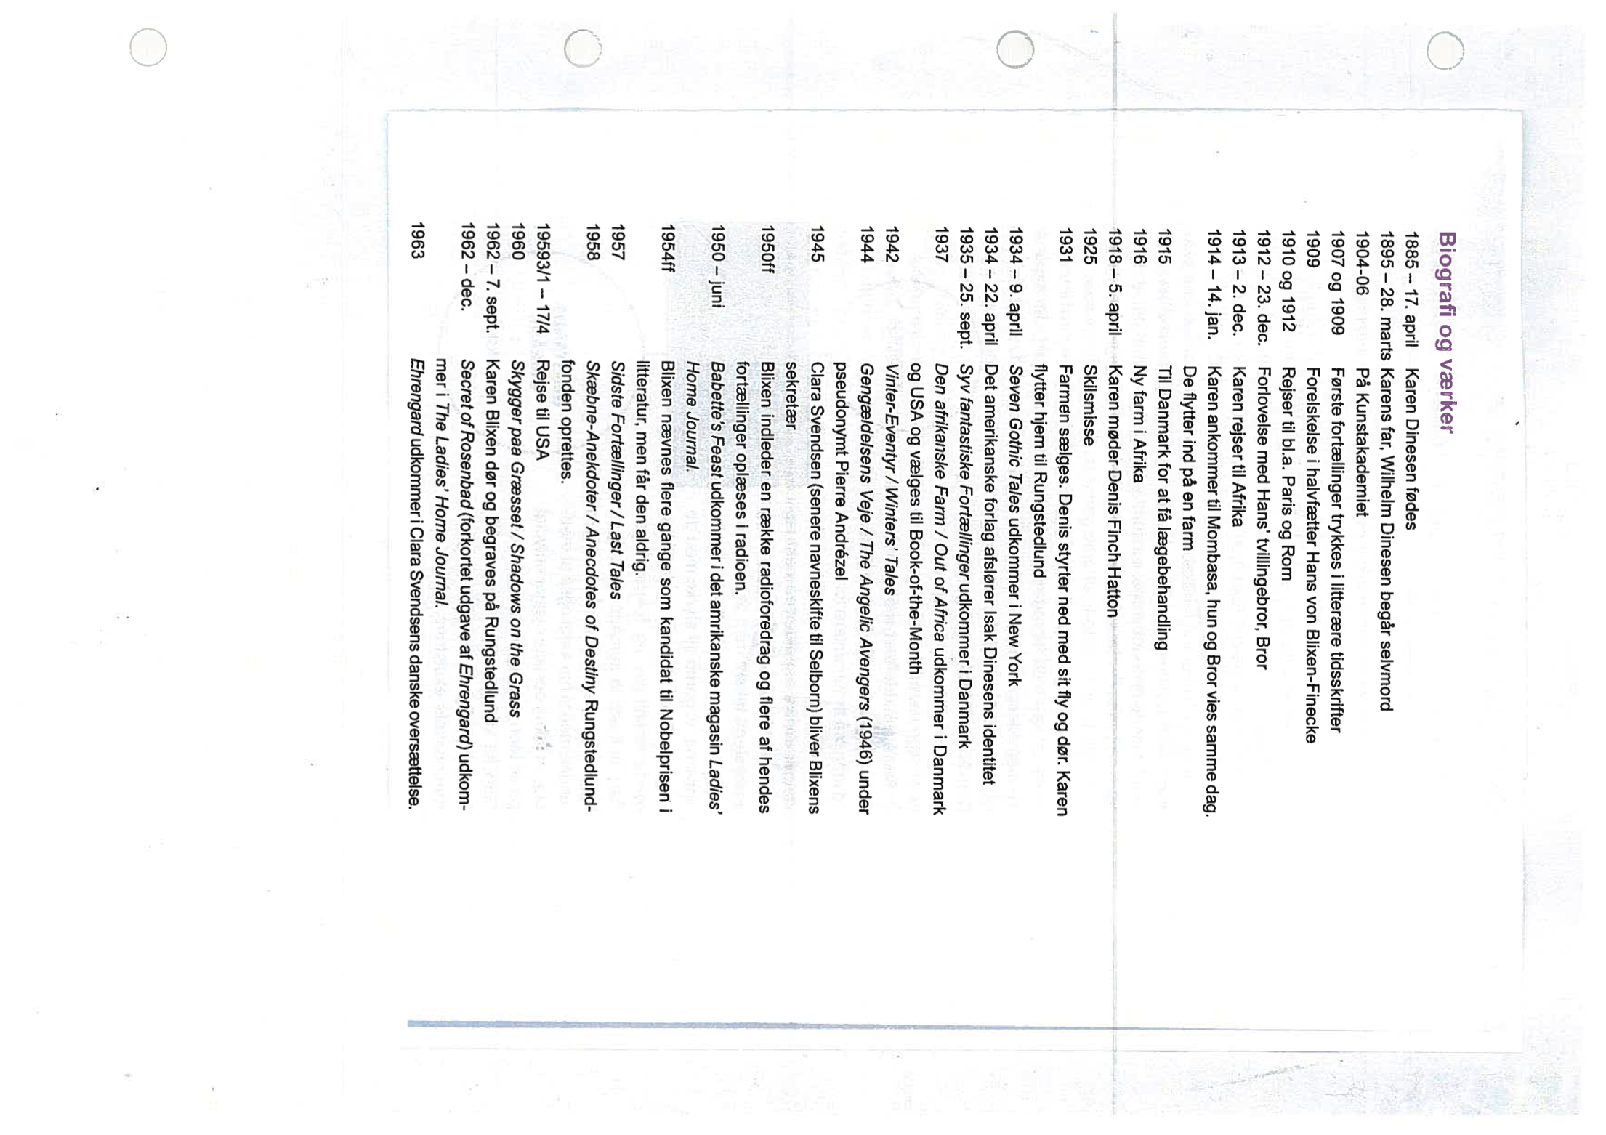

Slide 3
Store danskere
-Karen Blixen
https://www.youtube.com/watch?v=LAqeuNWYWd8
➔3:48
Da Karen Blixen er 10 år begår hendes far selvmord
Går på Kunstakademiet i 2 år
Forlover sig i 1912 med Baron Bror Blixen
Rejser til Afrika i 1913 – gifter sig her med Bror Blixen

Slide 4
Karen Blixen
Møder i 1918 Denis Finch Hatton
Skilsmisse fra Bror i 1925
1931 styrter Denis F.H. ned med sit fly
Herefter flytter Karen Blixen tilbage til Danmark
Fra 1934 tager hendes internationale karriere for alvor fat – 7 fantastiske fortællinger udkommer i New York; Karen Blixen skriver under pseudonymet Isak Dinesen, men i løbet af kort tid afslører forlaget, at der er tale om Karen Blixen.
De fleste af Karen Blixens værker udgives på engelsk og oversættes senere til dansk

Slide 5
Karen Blixens litteratur
Miljøet/Personer: ofte i aristokratiske miljøer i en fjern tid (ofte i 1700-1800 tallet), magi & mystik hersker i disse miljøer, ofte udenlandske miljøer, personerne er ofte rejsende folk som sømænd eller rige mennesker (”At læse Karen Blixen” – Rosdahl & Sørensen).
Personerne taler hyppigt i lange, formfuldendte replikker, der er uhyre gennemtænkte og livskloge med indlagte citater og tankevækkende mottoer. De reflekterer over sig selv og tilværelsen i filosoferende samtaler , der sætter tiden i stå. De indgår i rammefortællinger og beretter udførlige historier, der på kunstfærdig vis spejler, kommenterer og anfægter hinanden (……) Men selv om personerne på denne måde synes at have styr på tingene, udsættes de som regel for en handling, der vender op og ned på deres liv og udfordrer deres livsholdning (……) Og tilsvarende sidder læseren i mange tilfælde lettere desorienteret tilbage, fordi symboler og henkastede henvisninger til bibelen og verdens kulturens klassikere, ligesom der er regulære huller i handlingen, som vi selv må fylde ud. (”Danske forfatterskaber 1870-1950 – bd. 2” – Susan Mose, Peter Nyord & Ole Ravn)

Slide 6
Karen Blixens litteratur
-fortsat
Sproget: mange ældre ord & vendinger, skriver intertekstuelt og intellektuelt – ofte i en tone/i et ordvalg, der er krævende for læseren (referencer til ex.vis andres værker, andre kunstformer, eksistentielle problemstillinger)
Ordet skæbne: et typisk Blixen-ord. Ordet har oprindeligt to forskellige betydninger; 1) en højere magt som bestemmer over og styrer menneskets liv = forsyn, lod, 2) den samlede mængde af de begivenheder, tildragelser o. lign. der hænder et menneske igennem livet, og som man ikke selv har nogen indflydelse på = Livsbane, tilskikkelser. Hos Karen Blixen gælder betydning nr. 2 – det hendes fortællinger handler om, er det et menneske kan komme ud for i livet. Og især spørgsmålet om hvordan man takler sådanne hændelser. (”At læse Karen Blixen” – Rosdahl & Z. Sørensen)
Fortælleren: Ofte med en tydelig tilstedeværende fortæller og ofte som en person, der er en del af historien eller ”den, der med sikker hånd, men usynligt, tilrettelægger og styrer beretningen med dens tid, sted, personer og forløb” (”Karen Blixen – en kanonforfatter” – Thorkild Borup-Jensen)

Slide 7
Karen Blixens litteratur
-fortsat, fortsat
Temaer: Ofte temaer af eksistentiel karakter (Hvem er jeg?); menneskene er rodløse og søger mening og en identitet.
…hun (Blixen) er så meget af en eksistentialist, at det hele afhænger af den alvor og lidenskab, hvormed man spiller sin rolle. I en meningsløs verden vælger man med så store sjælelige omkostninger, at man skaber sin egen identitet, sin eksistens, som en hårdt tilkæmpet ø af mening midt i kaos. Blot hører det med, at denne tanke fremlægges i underfundige fortællinger, der med mange åbenlyse og skjulte citater, symboler, ironi og brud gør opmærksom på sig selv som en konstruktion, en kunstners drømme og et illusionsnummer. På denne måde peger Blixens forfatterskab trods dets præg af gamle dage ikke tilbage i historien, men fremad mod en senere tids postmodernister, der surfer på en verden af kaos i bevidst midlertidige roller. (”Danske forfatterskaber 1870-1950 – bd. 2” – Susan Mose, Peter Nyord & Ole Ravn)

Slide 8
Hvorfor skal vi læse Karen Blixen?
Kanonudvalgets begrundelse:
Karen Blixen er kendt for ’et tæt væv i forfatterskabet mellem liv og digt’.
Hendes fortællinger foregår ofte i en svunden tid, der ofte udfordrer læseren – både hvad angår struktur og indhold.
Hendes digtning blev til en hvis grad bestemt af hendes liv i Afrika, og at hun blev smittet med syfilis (en ofte dødelig sygdom på dette tidspunkt). Sygdommen betød, at hun ofte (nærmest altid!) arbejdede med temaet ’hvem er jeg?’.
’… Blixens bevidst gammeldags, alvidende fortæller lader dem kæmpe med spørgsmålet, driller dem, narrer dem, ligesom Gud i virkeligheden efter hendes opfattelse gør med mennesker’.
Således er hendes forfatterskab en opfordring, ja nærmest et krav til læseren om selv at tænke sin historie igennem, eksistentielt at overveje sine valg, sine opgør med konventionerne og sin skæbne’.
’I hendes værker er mændene ofte svage, ironisk udstillet, nemme for læseren at gennemskue og eksponeret af de stærke kvinder, der leger med dem. Kvinder, der insisterer på retten til deres eget liv og identitet, er et af forfatterskabets vægtige bidrag til begge køns tænksomhed’.

Slide 9
Metafiktion er selvrefleksion
Et stykke metalitteratur tredobles så at sige, nemlig på den måde at det:
dels har en handling man, som læser, kan leve med i,
dels har en diskussion af, hvordan historien i sig selv er skruet sammen,
dels en diskussion af, hvilken type litteratur den anser sig selv for at være
  Kilde: At læse Karen Blixen (Johan Rosdahl)

Slide 10
Kardinalens første historie
Som mange andre af Karen Blixens fortællinger er Kardinalens første historie et eksempel på metalitteratur
Metalitteratur handler bl.a om sig selv: den rummer en ekstra selvreflekterende dimension. Forstavelsen >meta-< betyder ”bag ved” eller ”ud over”.
Nogle stikord til en analyse af tekster med meta-aspekt kan være:
  Relativitet. Identitet
  Selvrefleksion
  Genrediskussion
  Forholdet mellem forfatter, fortæller, personer, læser
  Intertekstualitet
  Fiktion og virkelighed
  Selve det at fortælle
  Fortællingens betydning for identitet
  Kilde: At læse Karen Blixen (Johan Rosdahl og Ivan Z. Sørensen)

Slide 11
Hele programmet
Store Danskere
https://www.youtube.com/watch?v=LAqeuNWYWd8
Mit Afrika: https://www.youtube.com/watch?v=cvHdlVZYaR8
-filmen vinder 7 Oscars

Slide 12
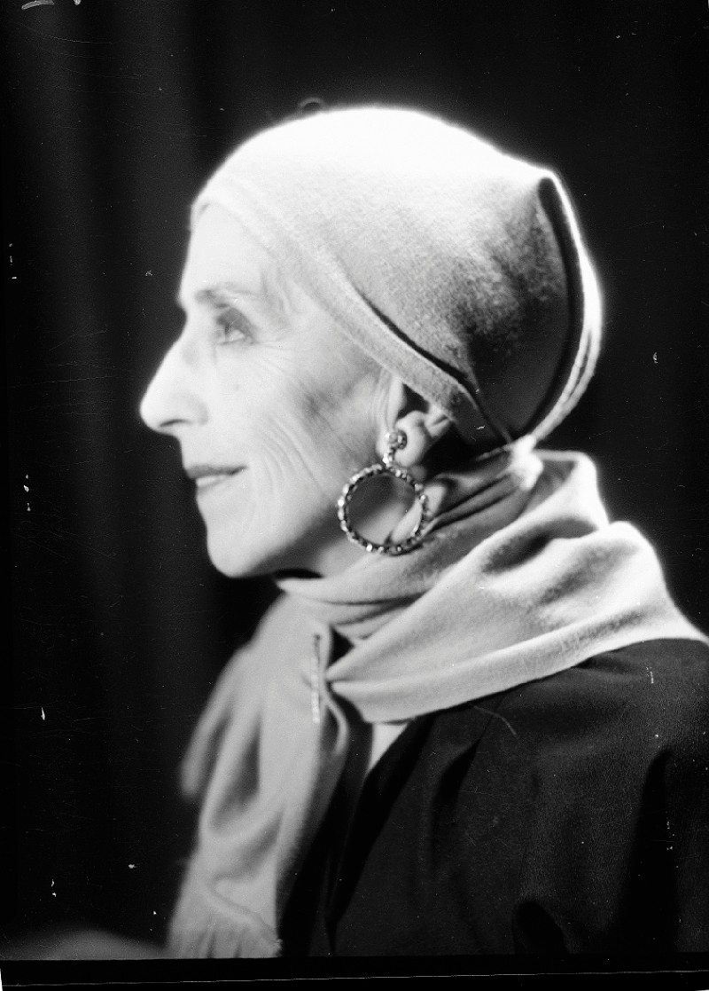
Litteratur & Blixen
Litteratur kan læses på MANGE måder; læsemåden bestemmer fokus.
Karen Blixens litteratur kan bl.a. tilgås på følgende måder:
(se næste side)

Slide 13
